Slide 1
Особенности формирования личности в подростковом и юношеском возрасте.
Безгина И.К.
Преподаватель кафедры
среднего профессионального
образования.

Slide 2
Лучше учиться понимать, чем копить знания.
Знать надо необходимый минимум, понимать же надо максимально много.
Знание пассивно.
Понимание активно.
Знание – то, что добыто другими.
Понимание – то, что ты добываешь сам.

Slide 3
Критерии перехода психологической реакции в патологическую
распрастронение реакции за пределы той ситуации и микросреды, где они возникли;
утрата психологической понятности поведения;
присоединение невротических расстройств (колебания настроения, раздражительность, истощаемость, нарушение сна, соматовегетативные расстройства).

Slide 4
Реакция эмансипации
Освобождение от опеки и контроля взрослых, протест против установленных правил и порядков, стремление к независимости, самостоятельности и самоутверждению себя как личности.

Slide 5
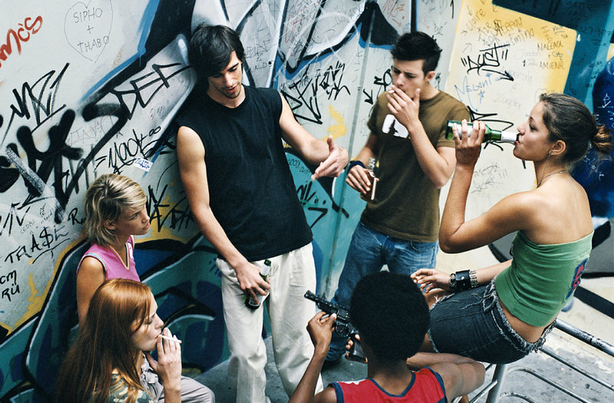
Реакция группирования со сверстниками
Может быть отнесена к ситуационно-личностным реакциям лишь условно. Стремление подростков к группированию носит, по существу инстинктивный характер.

Slide 6
Реакции увлечения (хобби-реакции)
Выраженный стойкий интерес к чему-либо, сопровождающийся чаще всего такими сложными чувствами, как одухотворенность, восторженность, влюбленность и т.д.

Slide 7
Реакции, обусловленные формирующимся сексуальным влечением
Характеризуются повышенным, но в тоже время недостаточно дифференцированным половом влечением.

Slide 8
Реакции, обусловленные формированием самосознания
Важным этапом развития психики, который приходится на подростковый возраст, является осознание своей индивидуальности, становление устойчивого образа собственного Я, то есть формирование самосознания.

Slide 9
Реакции, связанные с повышенным вниманием к своей внешности (дисморфореакции)
Субъективное чувство уродливости или наличия физического дефекта, который, с точки зрения подростка, очевиден для окружающих, хотя в действительности его внешность не отличается от нормальной.

Slide 10
Реакции, связанные с повышенным внимание к своему внутреннему миру (рефлексиореакции)
Этот период самосознания связан с выработкой собственных взглядов на окружающий мир, построением реальных планов на будущее, поисками своего места в мире взрослых людей.

Slide 11
Аддиктивное поведение
злоупотребление различными веществыами, изменяющими психическое состояние, включая алкоголь и курение табака, до того, как от них сформировалась зависимость.

Slide 12
Агрессивные действия
Агрессия – любая форма поведения, нацеленная на оскорбление или причинение вреда другому живому существу, не желающему подобного обращения.

Slide 13
Агрессивные действия могут представлять собой:
Средство достижения значимой цели;
Способ психологической разрядки, замещения блокированной потребности и переключения деятельности;
Самоцель, удовлетворяющую потребность в самореализации и самоутверждении.

Slide 14
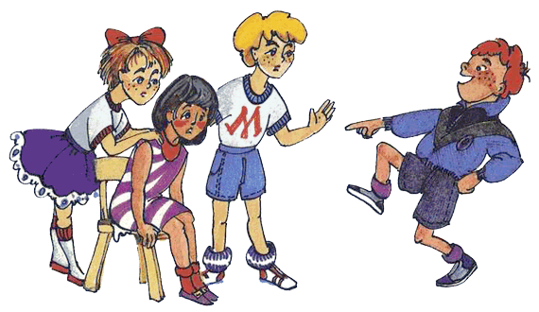
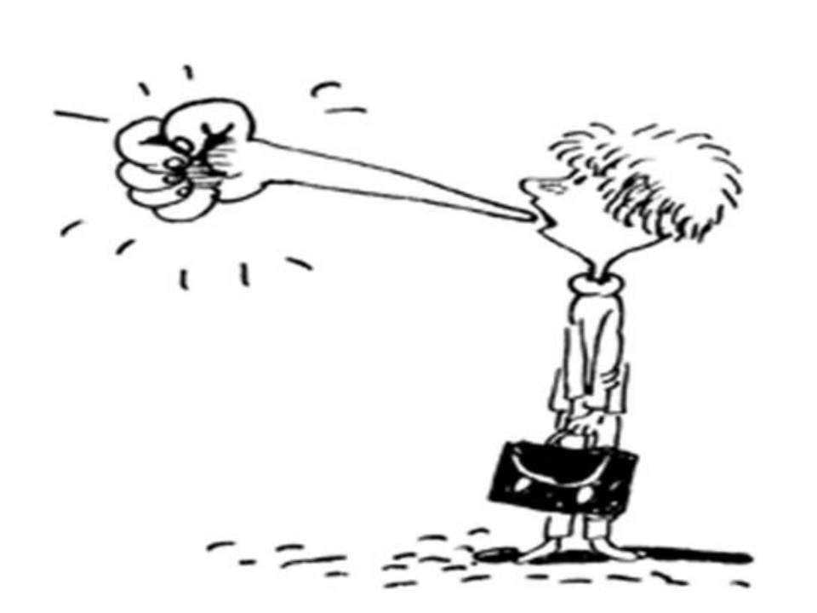
Формы выражения агрессии:
Физическая агрессия;
Вербальная агрессия;
Косвенная агрессия;
Негативизм.

Slide 15
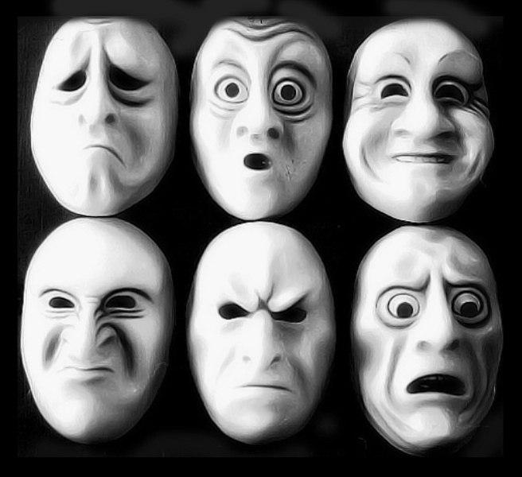
Акцентуации характера
- крайние варианты нормы, при которых отдельные черты характера чрезмерно усилены, вследствие чего обнаруживается избирательная уязвимость в отношении определенного рода психогенных воздействий при хорошей и даже повышенной устойчивости к другим.
- акцентуация характера может послужить толчком к формированию психопатии лишь в том случае, когда травмирующие факторы и воздействие слишком сильные и продолжительные. Также такое негативное воздействие может спровоцировать острые эмоциональные реакции и нервозы.

Slide 16
Классификация К.Леонгарда | Классификация А.Е.Личко
Демонстративный Педантичный Застревающий Возбудимый Гипертимный Дистимический Аффективно-лабильный Аффективно-экзальтированный Эмотивный Тревожный (боязливый) Экстравертированный Интровертированный Интровертированный - - - | Истероидный Психастенический - Эпилептоидный Гипертимный - Циклоидный Лабильный Лабильный Сенситивный Гипертимно-конформный Шизоидный Сенситивный Неустойчиввый Конформный Астеноневротический

Slide 18
Девиантное поведение характерное для истероидного типа акцентуации
Главная черта истероидных подростков — беспредельный эгоцентризм, ненасытная жажда постоянного внимания к своей особе. И из этой черты вытекает основное проявление девиантного поведения этих подростков — суицидальные демонстрации. Реже встречаются суицидальные покушения в состоянии аффекта.
Алкоголизация также может носить чисто демонстративный характер. Сформировавшийся алкоголизм у истероидных подростков встречается довольно редко.
Делинквентность истероидов проявляется в особой склонности к мелкому воровству, мошенничеству, вызывающей манере вести себя в общественных местах. Угроза наказания за совершенные проступки толкала на демонстративное суицидальное поведение.

Slide 20
Девиантное поведение характерное для психостенического типа акцентуации
Психастеники не склонны ни к каким проявлениям отклоняющегося поведения.

Slide 22
Девиантное поведение характерное для эпилептоидного типа акцентуации
Эпилептоидная акцентуация является почвой для ситуативно обусловленных нарушений поведения делинквентного и даже криминального типа, ранней алкоголизации, а также психопатического развития.
Алкоголизация эпилептоидов отличается от алкоголизации подростков с другими типами акцентуаций. Могут наблюдаться амнестические формы опьянения, во время них совершаются поступки, о которых не сохраняется никаких воспоминаний.
Однако, такие подростки гораздо менее склонны к употреблению неалкогольных токсических — средств. Может быть, их отчасти удерживает страх стать наркоманом, забота о своем здоровье.
Истинные суицидные действия у эпилептоидных подростков крайне редки. У подростков этого типа чаще приходится сталкиваться только с демонстративным суицидальным поведением, нередко носящим характер явного суицидального шантажа.
Эпилептоидный тип можно признать одним из самых трудных для социальной адаптации. Тяжелые и выраженные степени психопатий относительно часты, при явных акцентуациях характера подростковый период ознаменован тяжелыми конфликтами, и даже при скрытой акцентуации возможны неожиданные тяжелые эксцессы.

Slide 24
Девиантное поведение характерное для гипертимного типа акцентуации
особенность гипертимной акцентуации – стремление подростков к общению. Гипертимные подростки легко чувствуют себя практически в любой компании, их интересует всё новое и необычное, они легко могут попасть в асоциальную или криминальную группу.
Употребление алкоголя и наркотиков может быть связано не только с влиянием компании, но и с желанием “попробовать что-то новенькое”. А переоценка собственных возможностей делает вероятным формирование зависимости. Суицидальное поведение гипертимным подросткам практически не свойственно.

Slide 26
Девиантное поведение характерное для циклоидного типа акцентуации
Причина возникновения субдепрессивных фаз – неустойчивость к ломке жизненных стереотипов. В эти периоды подростки становятся особенно чувствительными к упрёкам, осуждению в свой адрес.
Выраженные отклонения в поведении циклоидным подросткам не свойственны, так как реакции группировки и эмансипации, усиливающиеся в период подъёма, в субдепрессивный период практически затухают.
Исключение составляет суицидальное поведение. Причем речь идёт не о показательных суицидах, как в случае с истероидной акцентуацией, а об истинных покушениях. Также формой отклоняющегося поведения у подростков этого типа может быть склонность к побегам как реакция на несправедливое отношение к нему.

Slide 27
Лабильный
Дети непредсказуемы, с частыми и сильными перепадами настроения. Поводы для этих перепадов – незначительные мелочи ( косой взгляд или неприветливая фраза). В периоды плохого настроения требуют поддержки близких. Хорошо чувствуют отношение к себе окружающих.

Slide 28
Девиантное поведение характерное для лабильного типа акцентуации
"Слабым звеном" лабильного подростка является эмоциональное отвержение со стороны близких лиц, утрата их или полная разлука с ними.
Длительная неблагоприятная обстановка в сочетании с недоброжелательным вниманием со стороны окружения, эмоциональным отвержением и третированием со стороны близких, а также гиперпротекцией может толкнуть такого подростка на поиски эмоциональных контактов в асоциальных компаниях.
Так как настроение у лабильных подростков меняется очень часто, а перемены очень глубоки, вероятны суицидальные попытки в состоянии аффекта.

Slide 30
Девиантное поведение характерное для сензитивного типа акцентуации
Основная черта таких подростков – “чувство собственной недостаточности”. Они робки, застенчивы, избегают новых людей, глубоко привязаны к родителям.
У них формируются высокие моральные и этические требования и к себе, и к другим, и поэтому девиантного поведения они практически не демонстрируют, за исключением суицидального поведения.
Суицидальные попытки носят характер истинного покушения. Они связаны со сверхтребованиями к себе со стороны подростков.

Slide 32
Девиантное поведение характерное для шизоидного типа акцентуации
Алкоголь, наркотические вещества практически не вызывают интереса у шизоидных подростков. Однако некоторые из них находят, что небольшие дозы алкоголя, не вызывая эйфории, могут облегчить установление контактов, устраняют затруднения и чувство неестественности при общении. Тогда легко образуется особого рода психическая зависимость.
Суицидальное поведение шизоидам не свойственно — шизоидность, видимо, не располагает к подобному способу решения жизненных трудностей.
Делинквентность при шизоидном типе характера встречается нечасто, при этом в самом делинквентном поведении явственно выступают шизоидные черты.

Slide 34
Девиантное поведение характерное для неусточивого типа акцентуации
Главная черта неустойчивых подростков – крайнее безволие и тяга к лёгким удовольствиям. Этим стремлением детерменировано всё их поведение.
Высокая частота алкоголизации подростков неустойчивого типа тоже вполне понятна. Вино рассматривается ими как необходимый атрибут культа развлечений. В качестве мотива алкоголизации обычно приводится желание испытать веселое настроение. То же можно сказать и о наркотиках.
Неустойчивые подростки легко идут на кражи, рассматривая их не как противоправный поступок, а как развлечение и добыча средств на новые развлечения.
Достаточно характерны для таких подростков побеги из дома. Сначала они бегут от трудностей (учебы, наказаний и т. п.), но потом – на поиски развлечений. Не умея организовывать и занять самих себя, они тянутся в группы несовершеннолетних, где занимают место безвольных исполнителей желаний лидера и членов стихийных групп.
Суицидальное поведение неустойчивым подросткам не свойственно.

Slide 36
Девиантное поведение характерное для конформного типа акцентуации
Особенность этого типа — постоянная и чрезмерная конформность к своему непосредственному и привычному окружению. Девиантного поведения подростки комформного типа практически не демонстрируют.

Slide 38
Девиантное поведение характерное для астеноневротический типа акцентуации
Главными чертами этой акцентуации являются повышенная утомляемость, раздражительность и склонность к ипохондричности. В силу этих качеств при этом типе акцентуации не встречается ни делинквентности, ни побегов из дому, ни алкоголизации.
Однако это не означает полного отсутствия предпосылок для формирования отклонений в поведении. Астено-невротические подростки, как и остальные, стремятся к независимости от взрослых и общению со сверстниками. Но из-за астетичности, утомляемости они не могут активно выражать свои стремления.
Накапливаясь, эти стремления могут подогревать маломотивированные вспышки раздражения в отношении родителей, воспитателей, побуждать к обвинению близких в том, что они не уделяют должного внимания их здоровью, или даже порождать глухую неприязнь к сверстникам, у которых подростковые поведенческие реакции выражаются прямо и открыто.

Slide 39
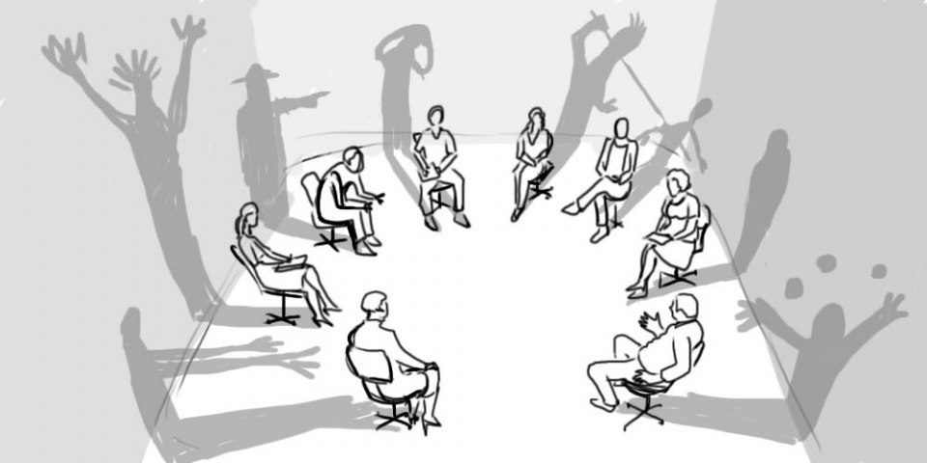
Профилактика и коррекция поведенческих расстройств в подростковом возрасте
Быстрая и частая обратная связь (возвращение информации о последствиях поведения);
Детально разработанная система поощрений и подкреплений;
Использование дневников, графиков и других показателей движения вперед.

Slide 40
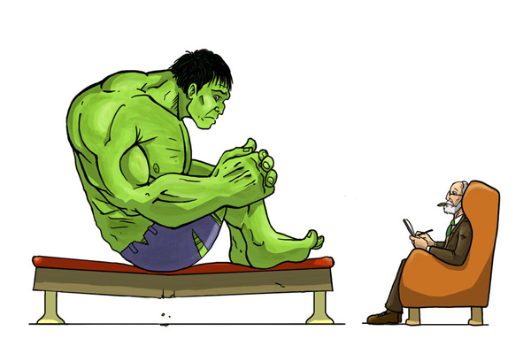
Когнитивно-поведенческие принципы коррекции поведения.
Рекомендовать родителям составить список проблем подростка:
Проблемы должны быть конкретизированы : «абстрактные» нотации малоэффективны;
Не следует вместо описания проблем давать оценку личностных качеств подростка;
Важно отделить родительское отношение к подростку (однозначно принимающее) от осуждения конкретных форм дисфункционального поведения.

Slide 41
Приемы управления поведением Поощрение:
Аванс (опережающая награда);
Реальность обещанной награды;
Включение коррекционного задания в игровой сюжет, увлекающий подростка;
Неожиданное проявление доверия;
Подчеркивание успешности усилий подростка;
Выражение веры в силы и способности подростка;
Подключение эгоцентрических установок;
Мотивация за счет любопытства;
Использование азарта, обусловленного соревнованием, соперничеством;
Прием «амнистия»;
Творческая мотивация.

Slide 42
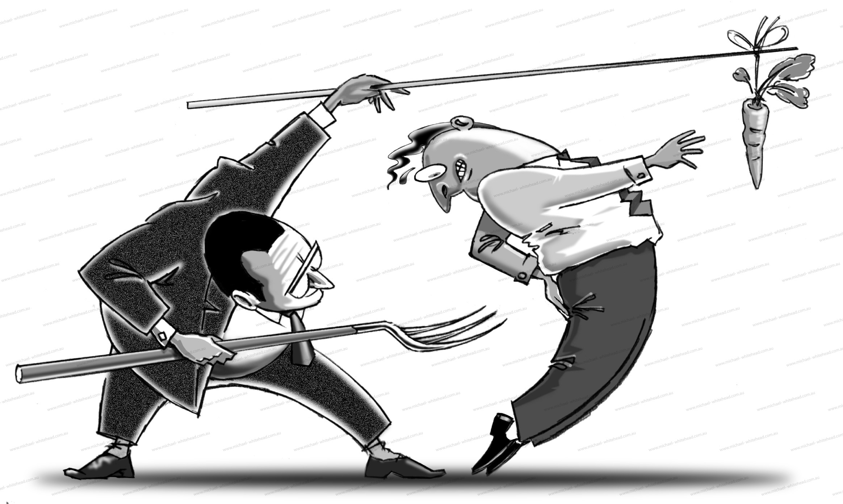
Принуждение:
Апелляция к разуму подростка;
Информация о возможных неприятных последствиях дисфункционального поведения (на уровне, доступном пониманию подростка);
«ультимативный компромисс» (категорическое предложение единственно возможной альтернативы);
Демонстративное игнорирование вызывающего поведения;
Предупреждение о перспективе утраты уважения, помощи при невыполнении инструкций;
Снижение психологической нагрузки на подростка за счет «соучастия» родителей в вынужденном поведении.

Slide 43
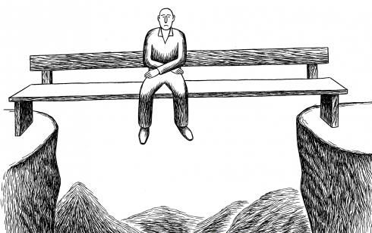
Наказание (санкции):
Лишение ожидаемого удовольствия;
Смена дружеского тона на строго официальное обращение;
Прием «включенного времени» («скамья штрафников», на которую можно временно отсадить подростка – поведение которого вышло за «пределы допустимого»);
Аудио- и водеосъемка дисфункциональных форм поведения.

Slide 44
Правила наказания детей.
При любом наказании подросток должен быть уверен, что наказание справедливо, что его по-прежнему любят.
Порицание нужно делать кратко, ясно, твёрдо и требовательно.
Наказание должно носить временный характер.
При наказании следует избегать оскорблений и приклеивания «ярлыков».
При наказании исключено припоминание прежних проступков, Вы говорите с ними только о том, за что он наказывается именно сейчас.
Наказание должно быть последовательным, а не от случая к случаю.
Наказание должно в некоторых случаях отменяться, если подросток заявляет, что он готов в будущем исправить своё поведение, не повторять своих ошибок

Slide 45
Благодарю за внимание!

